Slide 1

Centrá integrovanej zdravotnej starostlivosti (CIZS)
Košický samosprávny kraj
PhDr. Peter Dringuš
Košice 25.04.2017

Slide 2
Stručná charakteristika
Projekt MZSR, ktorého hlavným cieľom je zvýšenie koncentrácie poskytovania primárnej zdravotnej starostlivosti na Slovensku (nadväznosť na rezidentský program).

Slide 3
Stručná charakteristika
Potreba integrácie zdravotnej starostlivosti vyplynula z viacerých faktorov:
vysokej rozdrobenosti poskytovateľov primárnej zdravotnej starostlivosti na území Slovenska,
vysokého veku PZS,
vysokého počtu návštev pacientov u lekára,
veľkého počtu chronických pacientov odoslaných od lekára prvého kontaktu k špecialistom.

Slide 4
Stručná charakteristika
Realizáciou projektu CIZS dôjde k obnoveniu myšlienky bývalých zdravotných stredísk v strediskových obciach a tým k vytvoreniu prirodzeného centra koncentrácie zdravotných a sociálnych služieb.
Východiská:
Integrovaný regionálny operačný program (ďalej len „IROP“)
Regionálna integrovaná územná stratégia (ďalej len „RIÚS“)
alokácia cca. 15 mil. €

Slide 5
Požiadavky od VÚC
Vypracovať regionálny Master plán – dokument popisujúci východiská výberu centier (princípy, faktory, kritériá, postup a pod.).
Zverejniť zoznam navrhovaných centier a alternatívnych centier integrovanej zdravotnej starostlivosti.

Slide 6
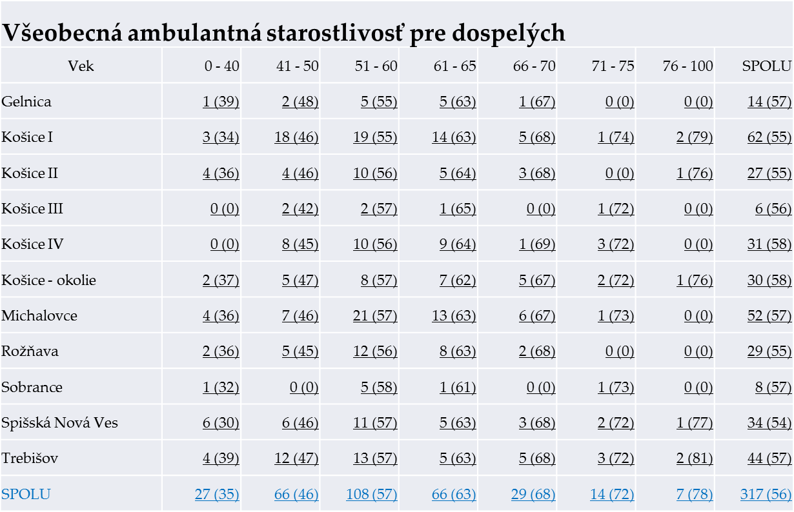
Súčasný stav (pozn.: v zátvorkách je priemerný vek PZS)

Slide 7
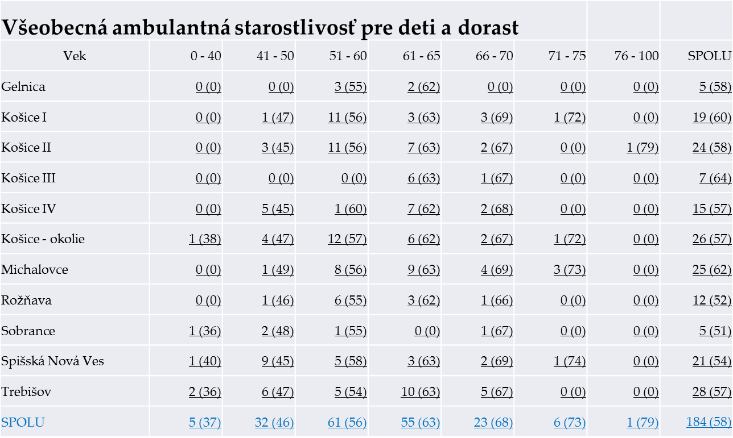
Súčasný stav (pozn.: v zátvorkách je priemerný vek PZS)

Slide 8
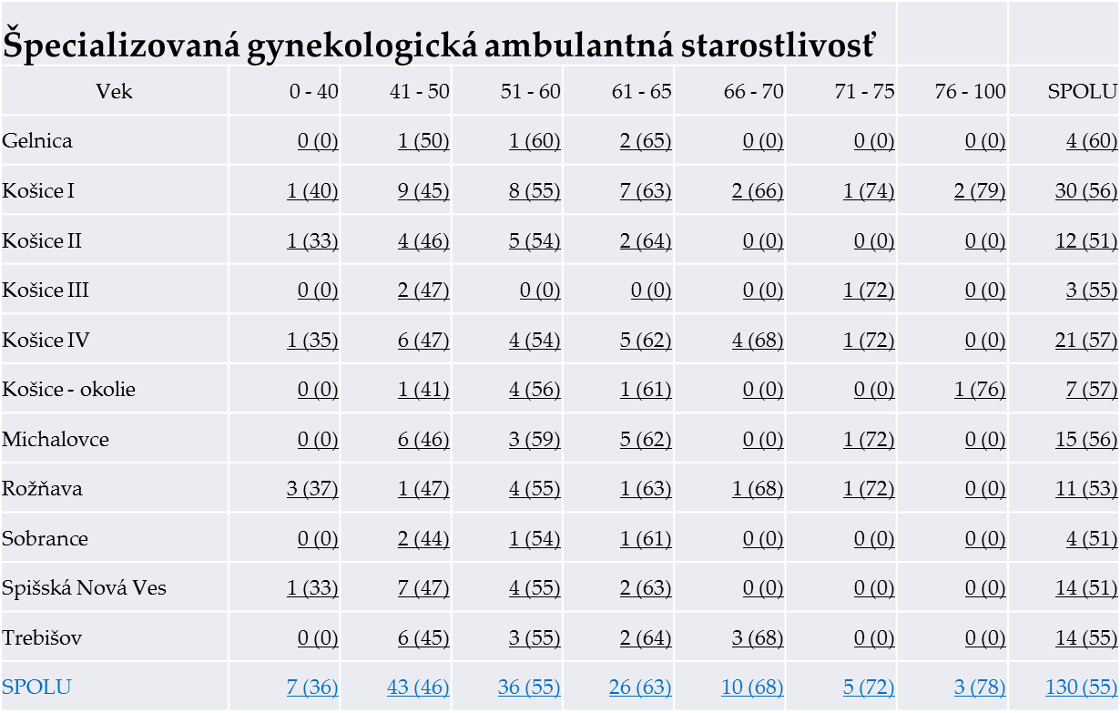
Súčasný stav (pozn.: v zátvorkách je priemerný vek PZS)

Slide 9
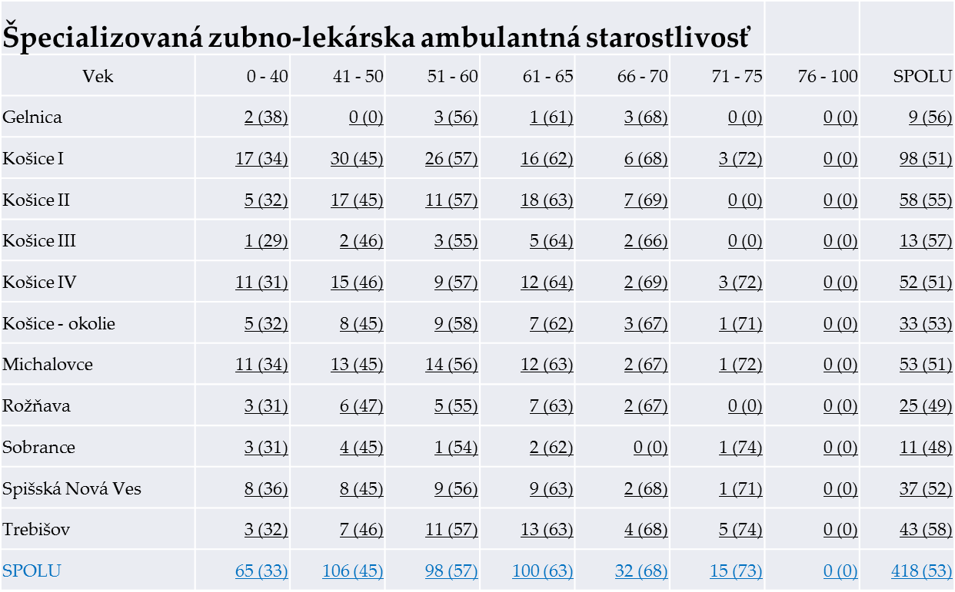
Súčasný stav (pozn.: v zátvorkách je priemerný vek PZS)

Slide 10
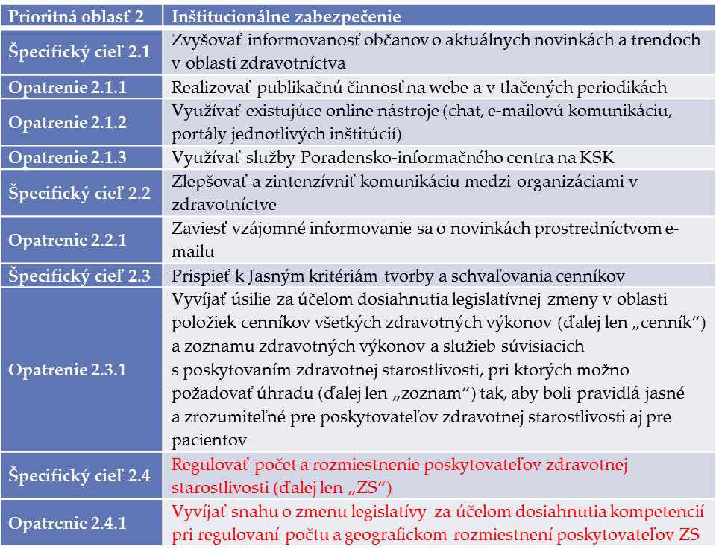
Priority zdravotnej politiky pre
Košický kraj na obdobie 2016 - 2020

Slide 11
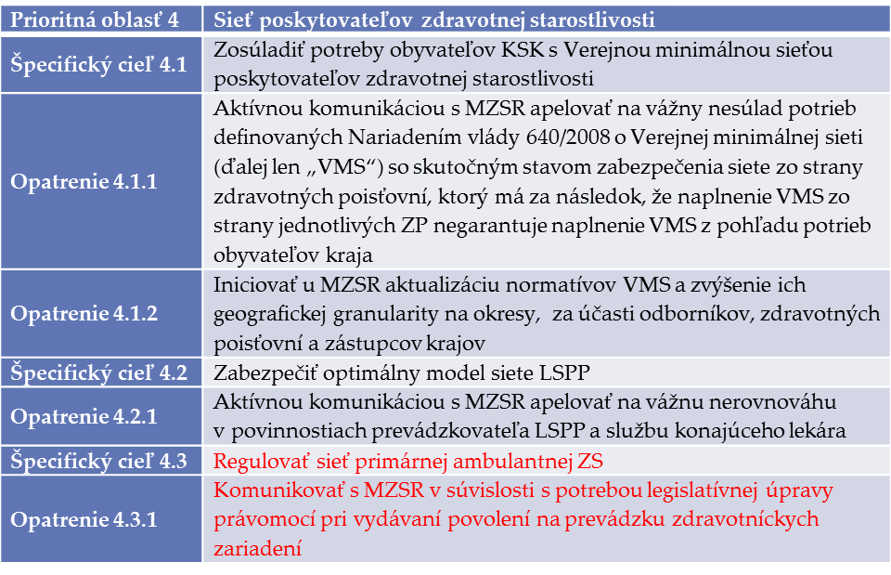
Priority zdravotnej politiky pre
Košický kraj na obdobie 2016 - 2020

Slide 12
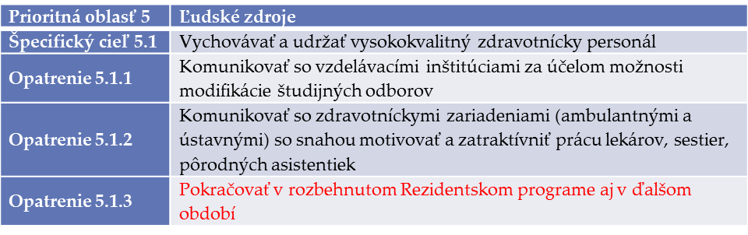
Priority zdravotnej politiky pre
Košický kraj na obdobie 2016 - 2020

Slide 13
Doterajšie kroky KSK
Február 2015 – prvý workshop na Úrade KSK
Máj 2015 – vypracovanie prvého návrhu rozmiestnenia CIZS
Október 2016 – prepracovanie návrhu rozmiestnenia centier November 2016 – oslovenie miest a obcí s požiadavkou zodpovedania 5 otázok
December 2016 – prehodnotenie rozmiestnenia centier, doplnenie kritérií výberu
December 2016 – organizácia pracovného stretnutia

Slide 14
Doterajšie kroky KSK
Január 2017 – organizácia pracovného stretnutia za účasti primátorov a starostov potenciálnych centier (účasť MZSR)
30. január 2017 – predloženie návrhu centier + alternatívnych centier Zdravotnej komisii Zastupiteľstva KSK
Február 2017 – zverejnenie Master plánu a mapy CIZS na pripomienky (web; verejná diskusia)
Marec 2017 – zverejnenie konečného návrhu CIZS na webe
Apríl 2017 – zmena postoja MZSR – potreba prehodnotenia

Slide 15
Základné princípy
plnenie strategického dokumentu: Priority zdravotnej politiky pre Košický kraj na obdobie 2016 – 2020
eliminovať nedostatok najmä všeobecných lekárov a ich vysoký vek
geografické rozmiestnenie jednotlivých PZS do periférnych oblastí
zabezpečenie dostupnosti ZS pre obyvateľov kraja
zvýšiť kvalitu poskytovanej ambulantnej ZS
koncentrácia PZS na konkrétne miesto výkonu – sídlo centra
orientácia najmä na menšie sídla – potreba dostať lekárov do periférnych častí regiónu
vylúčenie väčších miest nad 15-tis. obyvateľov
počet obyvateľov v spádovej oblasti centra cca. 20-tis. s časovou dostupnosťou max. 35 min. od najvzdialenejšieho bodu do navrhovaného centra

Slide 16
Všeobecné faktory výberu CIZS
V1 Počet centier v spádovej oblasti
Nehodnotené
V2 Pošta v obci
Hodnotenie: /áno – 1b/, /nie – 0b/
V3 Základná škola v obci (9. ročná)
Hodnotenie: /áno – 1b/, /nie – 0b/
V4 Jazdná doba verejnej osobnej dopravy (cestná)
z koncovej obce do strediskovej
Nehodnotené
V5 Existencia železničnej siete v obci
Hodnotenie: /áno – 1b/, /nie – 0b/

Slide 17
Všeobecné faktory výberu CIZS
V6 Počet PZS pôsobiacich v obci v súčasnosti
(koncentrácia)
Hodnotenie: /4 zákl. kategórie + špecialista – 1,5b/, /4 zákl. kategórie – 1b/, /3 a menej lekárov – 0,5b/, /nie je lekár – 0b/
V7 Počet obyvateľov obce
Hodnotenie: /0 až 1000 – 0b/, /1001 až 2000 – 1b/, /2001 až 5000 –1,5b/, /5001 až 15000 – 0,5b/, 15001 a viac – 0b/
V8 Existencia nemocnice alebo polikliniky
Hodnotenie: /áno – 0b/, /nie – 1b/
Vyhodnotenie všeobecných faktorov predstavuje optimálnu sieť CIZS v KSK. Maximálny počet dosiahnutých bodov je 7.

Slide 19
Konkrétne faktory výberu CIZS
K1 Záujem o zriadenie centra integrovanej zdravotnej starostlivosti
Hodnotenie: /áno – 1b/, /nie – 0b/
K2 Disponibilná budova
Hod.: /vlastníctvo – 1b/, /dlhodobý nájom – 0,5b/, /nie je – 0b/
K3 Disponibilný pozemok
Hod.: /vlastníctvo – 1b/, /dlhodobý nájom – 0,5b/, /nie je – 0b/
K4 Ochota vstupu do VNO majetkovou účasťou
Hodnotenie: /áno – 1b/, /nie – 0b/
K5 Zabezpečenie 5%-ného kofinancovania
Hodnotenie: /áno – 1b/, /nie – 0b/

Slide 20
Konkrétne faktory výberu CIZS
K6 Podpora zastupiteľstva
Hodnotenie: /áno – 1b/, /nie – 0b/
K7 Vhodný prevádzkovateľ centra
Hodnotenie: /áno – 1b/, /v rokovaní – 0,5b/, /nie – 0b/
K8 Ochota akceptovať povinné prevádzky Hodnotenie: /áno – 1b/, /nie – 0b/
K9 Preferované prevádzky
Hodnotenie: /6 a viac – 1b/, /4 až 5 – 0,5b/, /0 až 3 – 0b/
K10 Iné služby pre obyvateľov obce (okolitých obcí) - Nehodnotené

Slide 21
Konkrétne faktory výberu CIZS
Maximálny počet dosiahnutých bodov je 9.
Vyhodnotenie konkrétnych faktorov s prihliadnutím na všeobecné faktory predstavuje reálne navrhnutú sieť CIZS v KSK. Maximálny počet dosiahnutých bodov spolu pri hodnotení oboch faktorov je 16.

Slide 23
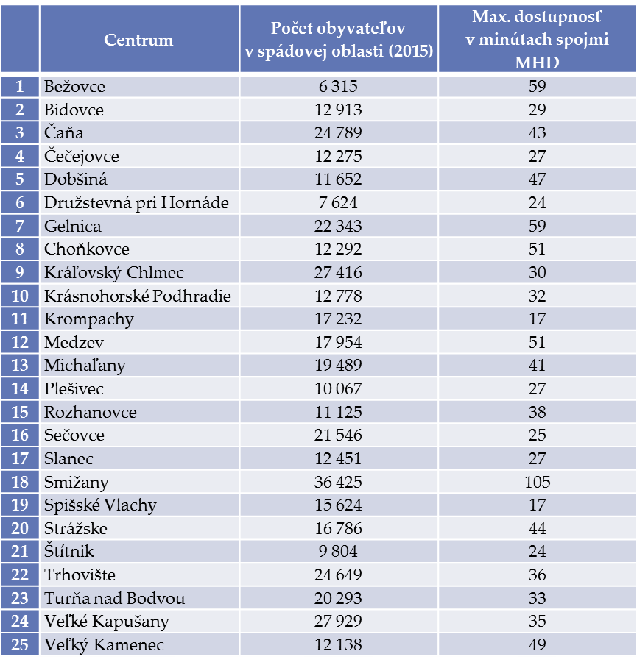
REÁLNA sieť CIZS v KSK

Slide 24
Povinné prevádzky (návrh)
všeobecná ambulancia pre dospelých
všeobecná ambulancia pre deti a dorast
špecializovaná gynekologická ambulancia
špecializovaná zubno-lekárska ambulancia
pracovisko organizácie multidisciplinárnej starostlivosti o klientov centra
pracovisko pre poskytovanie špecializovaného sociálneho poradenstva
manažment centra a integrovaných služieb
archív zdravotnej dokumentácie poskytovateľov zdravotnej starostlivosti

Slide 25
Preferované prevádzky (návrh)
iné špecializované ambulancie (lekárske, nelekárske)
odborové pracovisko s rýchlou labor. diagnostikou
poskytovanie aktivít na podporu zdravia a prevencie v spádovej oblasti
agentúra domácej ošetrovateľskej starostlivosti (ADOS)
agentúra domácej opatrovateľskej starostlivosti (DOS)
Lekáreň
výdajňa zdravotníckych pomôcok
USG a RTG pracovisko
dispečing opatrovateľskej služby

Slide 26
Povolené prevádzky (návrh)
pracovisko zdravotníckych konzultačných služieb pre klientov centra
tréningové a terapeutické pracovisko pre prácu v skupinách (napr. rehabilitačné cvičenia, cviky pre tehotné ženy, joga...)
ambulantná a terénna sociálna služba (služby včasnej intervencie, špecializované zariadenie – alzheimer, stacionár...)
dispečing pre poskytovanie krízovej pomoci prostredníctvom telekomunikačných technológií
detský kútik
bufet, občerstvenie

Slide 27
Nepovolené prevádzky
1. zariadenia zaoberajúce sa hazardom
2. zariadenia poskytujúce pohostinské služby
spojené s predajom alkoholu

Slide 28
Prevádzkovanie CIZS
V súčasnosti dochádza k realizácii zmien zo strany MZSR v samotnej výzve.
Celoslovenský Master plán spracovaný riadiacim orgánom ešte nie je skompletizovaný (ani zverejnený).
Detailné informácie o financovaní a prevádzkovaní nie sú ešte známe (nakoľko dochádza k revízii konkrétneho operačného programu.

Slide 29
Ďakujem za pozornosť.

